Slide 1
كيفيّة كتابة القصّة

Slide 2
تعتمدُ القصّة القصيرة على أسلوب السّرد وهي تتناولُ مجموعة أحداثٍ متتاليةٍ تجري في مكانٍ وزمانٍ مُحدّدين وتنتهي إلى غايةٍ مرسومةٍ (المغزى).

Slide 3
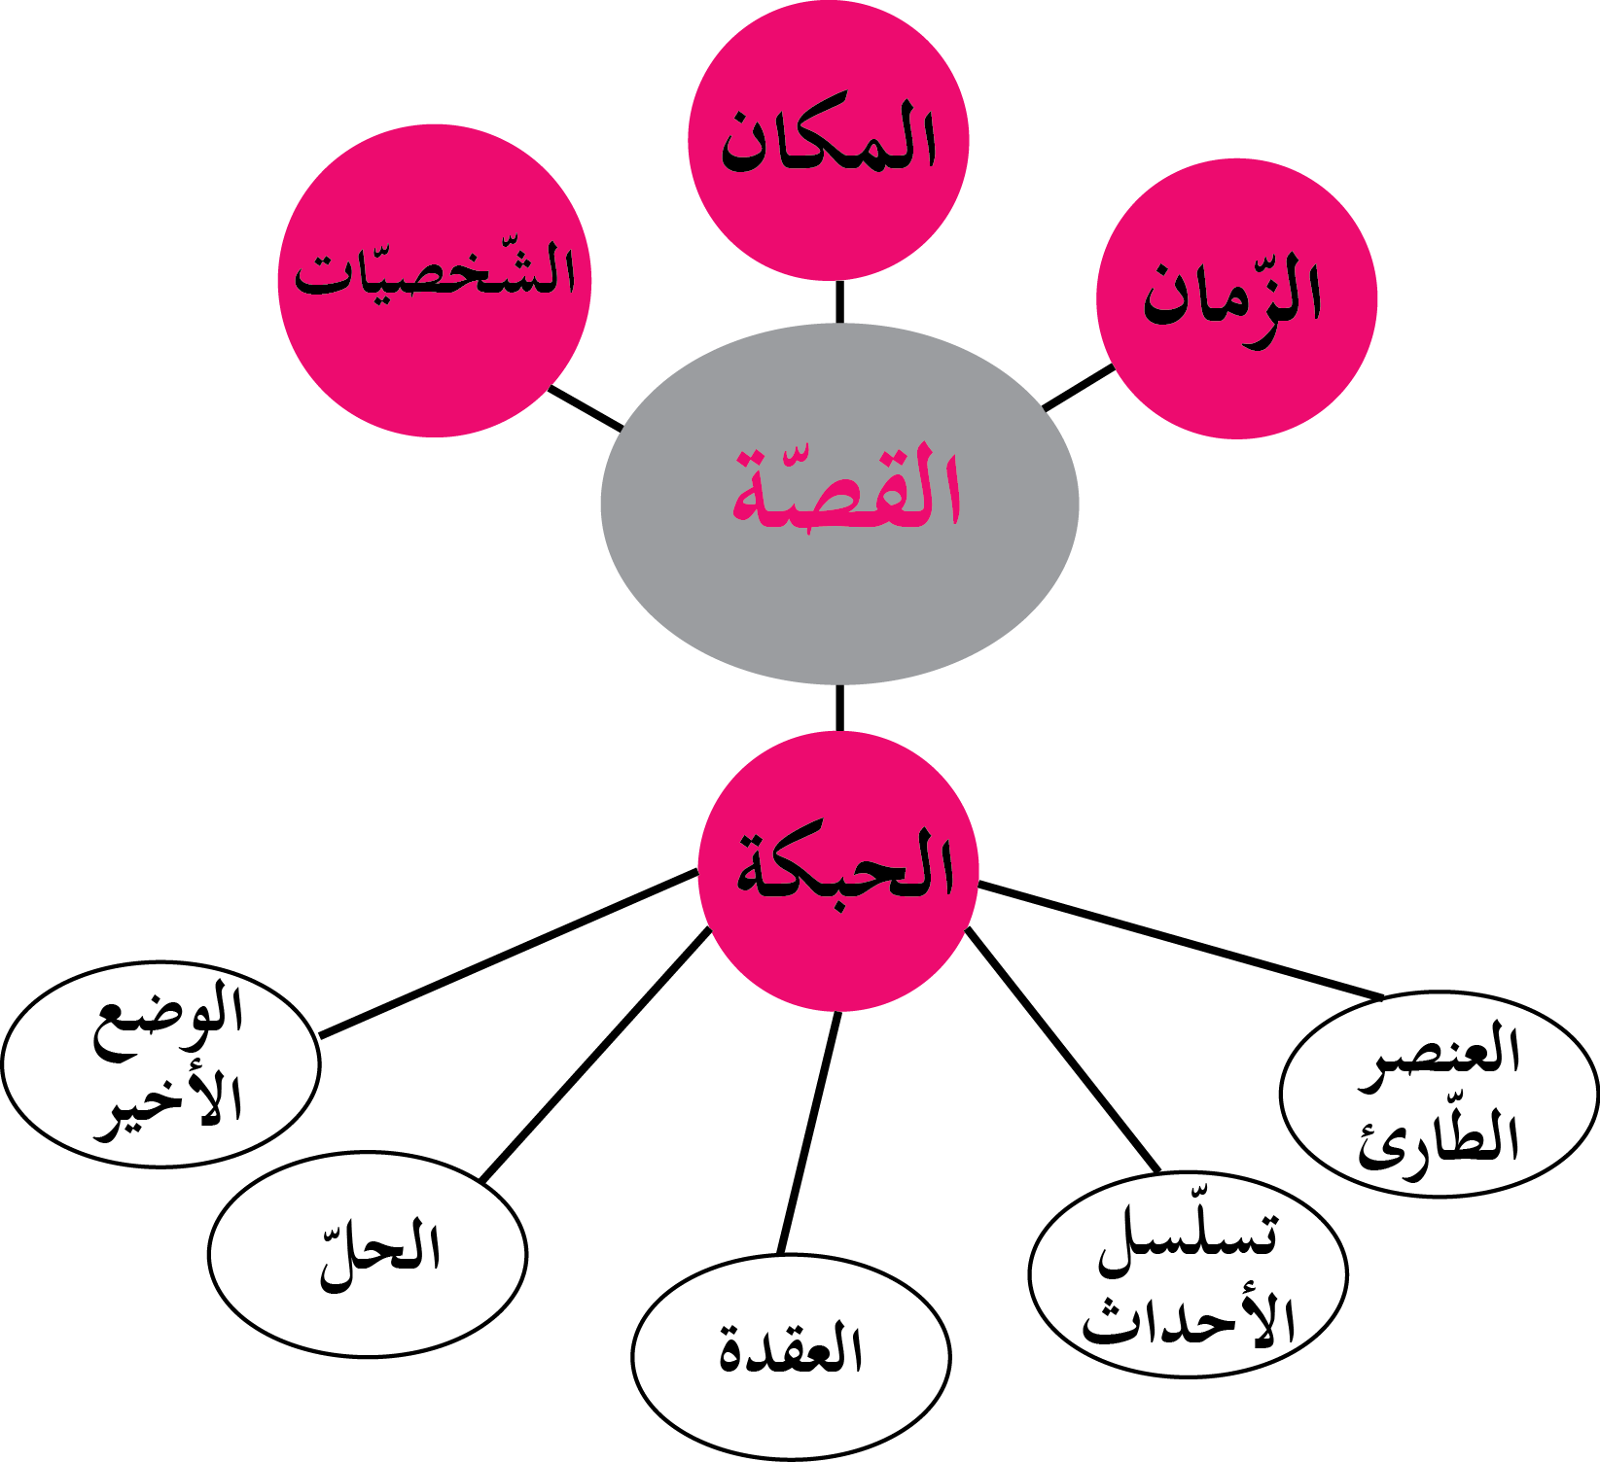
مُخَطَّطُ القِصَّة

Slide 4
الوضع الأوّل: الوضعُ الهادئُ المستقرُّالذّي تبدأُ بهِ القصّةُ والذّي يَسْبقُ الحادثة. الزمان: متى؟ المكان: أين؟ الشّخصيّات: -الرّئيسة (البطل) -الثّانويّة (مساعدو البطل ومعاكسوه) المناسبة: لماذا؟
كيف نكتبُ القصّةَ؟

Slide 5
العنصر الطّارئ: العنصر المفاجِئ الذّي يكسر الوضع الأوّل ويطلق السّرد. ملاحظة: العنصر المفاجئ يبدأ عادةً بِأداة تعارض: (لكنّ- غير إنَّ- إلّا إنَّ...) أو بِكلمةٍ تدلُّ على المفاجأة (فجأةً- بغتةً....)

Slide 6
تسلْسل الأحداث: يُطلق العنصر الطّارئ أحداثاً تقوم بها الشّخصيّات وتتطوّرُ هذه الأحداثُ باتجاه التّأزّم (العقدة). الحلّ: الإنفراج بعد الاحداث المتتالية.

Slide 7
الوضع الأخير: الوضعُ الذّي تستقرُّ عليه القصّةُ، قد يكونُ أفضلَ أو أسوأَ من الوضعِ الأوّل.

Slide 8
كيف أختارالعنوان للقصّة الّتي كتبتها؟ يتمُّ اختيارُ العنوانِ بإحدى الطّرقِ التّالية: إنطلاقاً من الشخصيّةِ الرّئيسةِ، او الشّخصيّات : "الرسّام والأميرة". إنطلاقاً من المكان : " مغارة جعيتا". إنطلاقاً من الزّمان: "ليلةٌ مرعبةٌ". إنطلاقاً من الموضوع: " ساعةٌ واحدةٌ يا أبي !" من الكلمات المُتَكَرِّرة : "الخوف" من الحقلِ المعجيّ أو من جملةٍ من النّصّ.

Slide 9
تعبير كتابيّ الهدف: كيفيّةُ كتابةِ الوضعِ الاوّلِ والعنصرِ الطّارئ. فيما يلي ، أُكْمِلُ الوضعَ الأوّلَ بالعنصرِ الطّارئ: اِعتدتُ بَعْد ظهْرِ كلِّ سبتٍ أن أزورَ جدّي، فألعبُ الشّطرنجَ معه، أو أتسلّى بِحَلِّ فوازيرِه (حَزازيره) الصّعبةِ، أوأسأله أن يشرحِ لي بعضَ ما تعذَّرَ عليَّ فهمُهُ في المدرسة. لكنّني بعدَ ظهْرِ السّبت الماضي ، قرعْتُ بابَهُ المرّةَ تلو الاخرى، ___________________________ _________________________________.

Slide 10
قبلَ العنصرِ الطّارئِ المفاجئ، أكتُبُ الوضعَ الأوّل: ____________________________________________________________________________________________________________________________________________________________________________________ فجأةً رنَّ هاتفُ منزلي. ولمّا كنتُ وحْدي في البيتِ أسْرَعْتُ، ثمَّ رفعْتُ السّمَّاعة، فإذا بصديقي "جاد" يعتذِرُ عن مجيئه إليَّ لِسببٍ أصرَّ على عَدم ذِكْرِه.

